Slide 1

P2P Decentralized Timeline
Sistemas Distribuídos em Larga Escala
Universidade do Minho - Mestrado Integrado de Engenharia Informática
Docente: Carlos Miguel Ferraz Baquero Moreno
Hugo Cardoso (A85006) | José Silva (a84577) | Pedro Rodrigues (A84783) | Válter Carvalho (A84464)

Slide 2
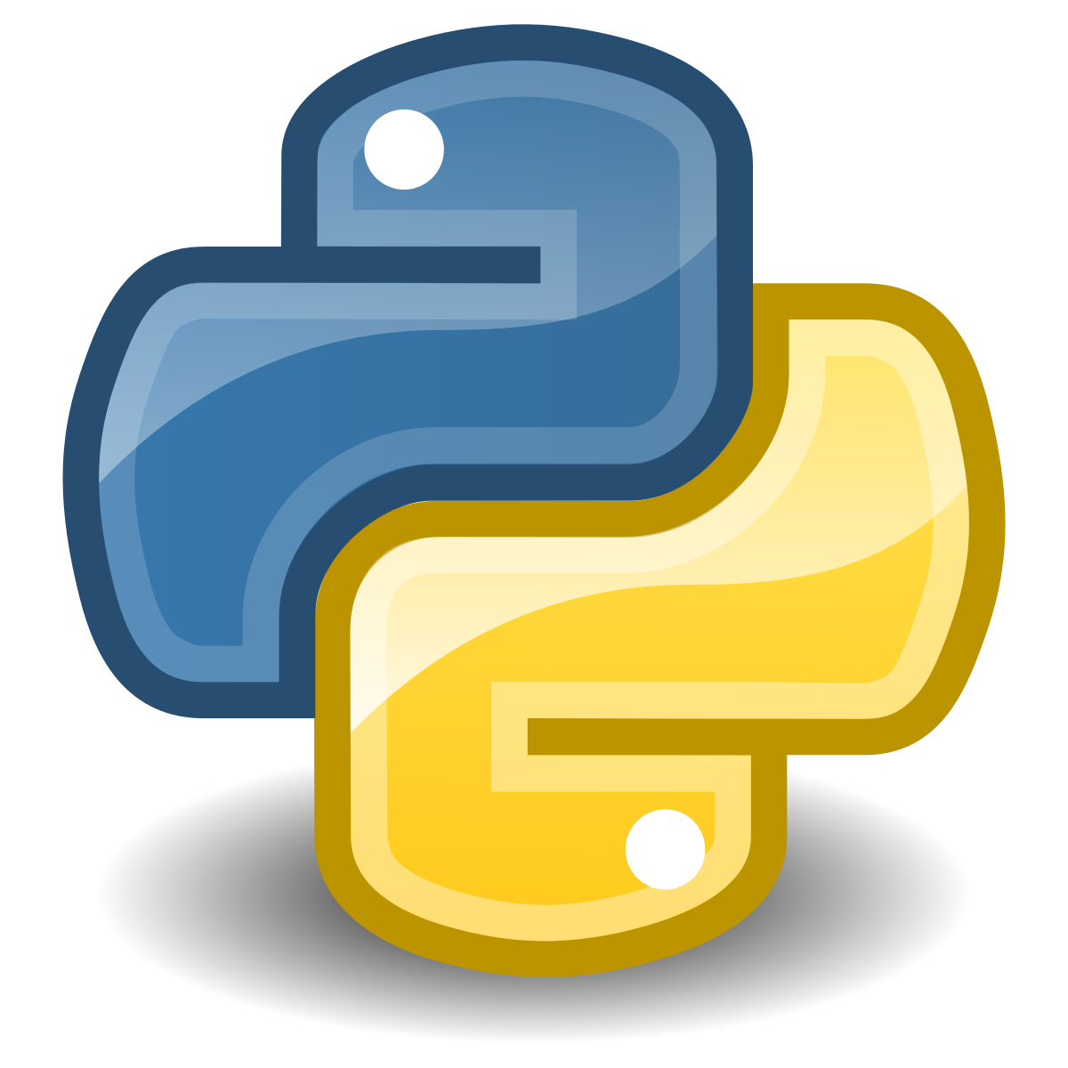

Tecnologias
Python
BCrypt
PyMongo + MongoDB
AsyncIO
Kademlia (https://pypi.org/project/kademlia/)
Notes:
Relembrar features que já tinhamos e falar sobre as novas (a negrito):
Download de datasets já fornecidos
Guardar / usar modelos criados
Integração aplicacional
+ falar sobre melhorias nas já existentes (+ moustaches, refinamento do Código, documentação, etc)

Slide 3
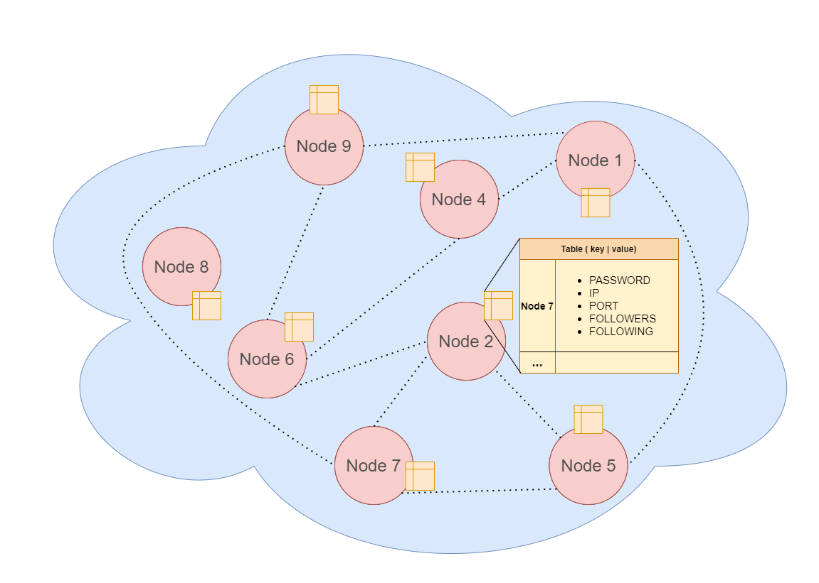
Arquitetura da Rede
Notes:
=

Slide 4
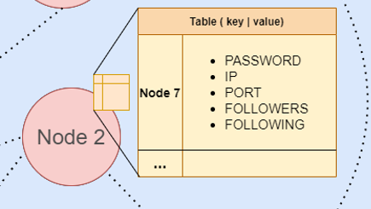
Tabela Distribuída
PASSWORD: "$2b$06$f.x1ftoNYtauKyaXMYpTSOvBO5il/b5olbGLN/EgbJ3OsCQqJDimG"
IP: “localhost”
PORT: 6788
FOLLOWERS: [ Node 6, … ]
FOLLOWING: { Node 3 -> 1, Node 5 -> 3, … }
Notes:
= (falar sobre tal refinamento do Código + novos moustaches)

Slide 5
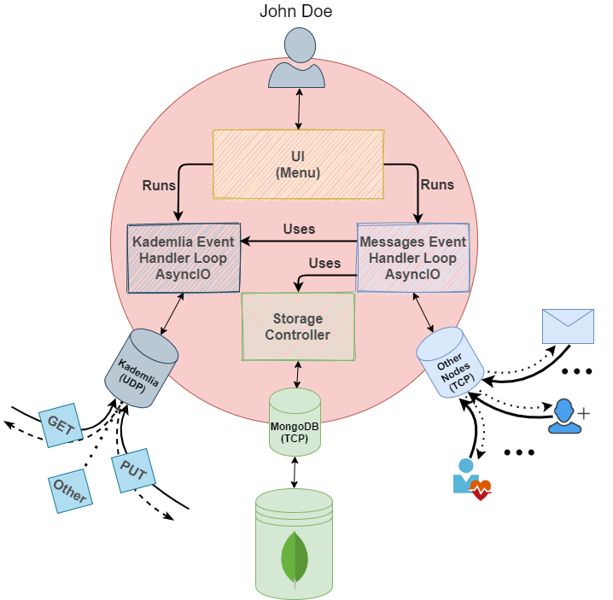
Arquitetura de um Nodo
Notes:
=

Slide 6
Funcionalidades
Login / Logout
Registar
Subscrever / Remover subscrição
Ver timeline
Escrever uma mensagem na timeline
Notes:
= (falar sobre tal refinamento do Código + novos moustaches)

Slide 7
Problemas Surgidos
Ordenação Causal
Mensagens “futuras”
Conexões TCP
Política de descarte de mensagens
Notes:
= (mais datasets?)

Slide 8
Demonstração
Notes:
Falar sobre melhorias / alterações

Slide 9
Conclusões
Serviço P2P
Escalabilidade
Persistência de Estado
Tolerância a Faltas

Slide 10
P2P Decentralized Timeline
FIM DA APRESENTAÇÃO
DÚVIDAS?
Hugo Cardoso (A85006) | José Silva (a84577) | Pedro Rodrigues (A84783) | Válter Carvalho (A84464)

